Slide 1
MULTIMEDIALNY
SCENARIUSZ ZAJĘĆ

Slide 2
Edukacja:
Poziom:
Temat:
Czas realizacji:
polonistyczna
klasa I
litery i sylaby
1 godz. lekcyjna

Slide 3
SPIS TREŚCI
CELE
ŚRODKI DYDAKTYCZNE
METODY I FORMY PRACY
PRZEBIEG ZAJĘĆ

Slide 4
CELE
Ogólne
Szczegółowe
kształcenie wiedzy o sylabach;
kształcenie umiejętności podziału wyrazu na sylaby;
kształcenie umiejętności czytania i rozpoznawania liter;
kształcenie umiejętności pracy z tablicą multimedialną.
Uczeń:
potrafi podzielić wyraz na sylaby;
potrafi powiedzieć, ile sylab ma dany wyraz;
potrafi głośno przeczytać poszczególne wyrazy;
pracuje z tablica multimedialną;
jest aktywny na zajęciach.

Slide 5
ZAGADNIENIA
Umiejętność dzielenia wyrazów
na sylaby.

Slide 6
METODY I FORMY PRACY
ŚRODKI DYDAKTYCZNE
Metody i formy pracy
Środki dydaktyczne
burza mózgów;
pogadanka
praca w grupach
gry interaktywne
praca z komputerem
komputer
przeglądarka internetowa

Slide 7
PRZEBIEG ZAJĘĆ
Powitanie z uczniami.
Praca ze slajdami. Kształcenie umiejętności czytania wyrazów oraz dzielenia ich na sylaby.
Ćwiczenia praktyczne. Uczniowie czytają wyraz ze slajdu oraz dzielą go na sylaby. Uczniowie wskazują, ile sylab ma dany wyraz.
Podsumowanie zajęć i zakończenie lekcji.

Slide 8
Rozpoznawanie poszczególnych liter i składanie ich w wyraz.
NOGA
Dzielimy wyraz na sylaby. Ile sylab jest w tym wyrazie?
NO
GA

Slide 9
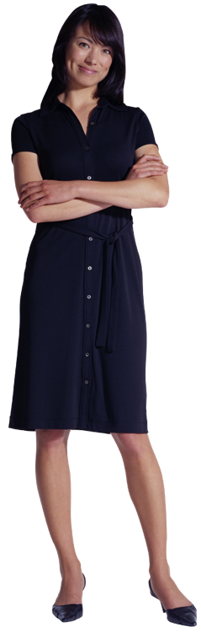
Rozpoznawanie poszczególnych liter i składanie ich w wyraz.
MAMA
MA
MA

Slide 10
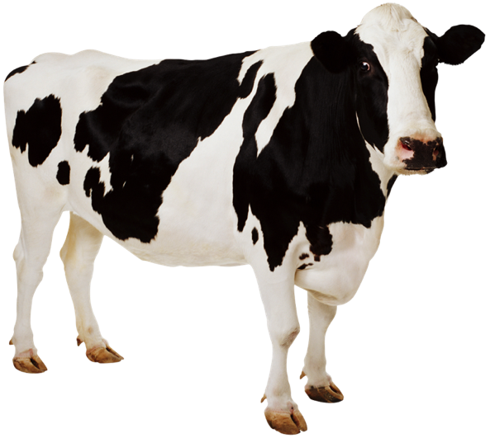
Rozpoznawanie poszczególnych liter i składanie ich w wyraz.
KROWA
?
?

Slide 11
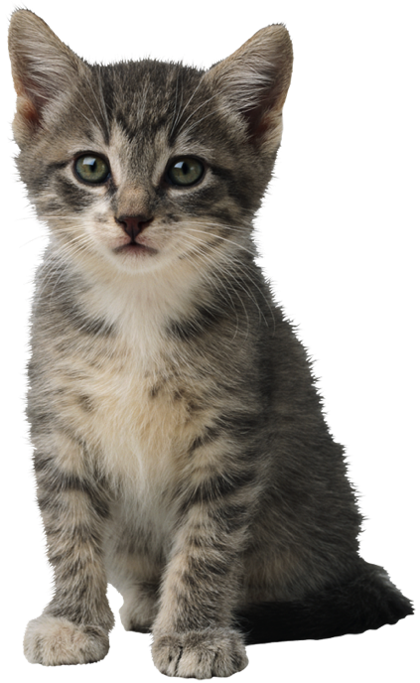
Rozpoznawanie poszczególnych liter i składanie ich w wyraz.
KOTEK
?
?

Slide 12

Rozpoznawanie poszczególnych liter i składanie ich w wyraz.
PUCHAR
?
?

Slide 13
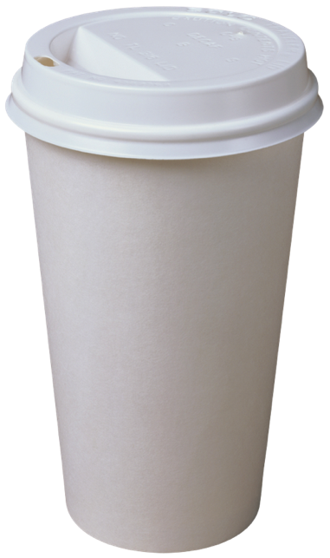
Rozpoznawanie poszczególnych liter i składanie ich w wyraz.
KUBEK
?
?

Slide 14
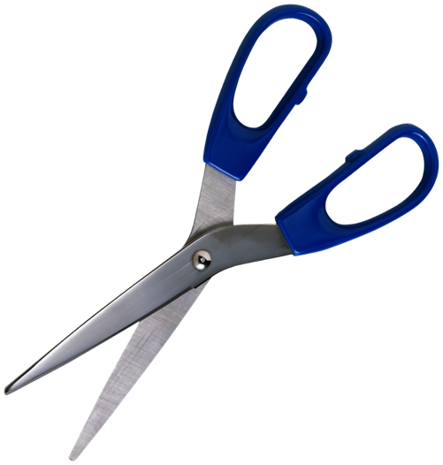
Rozpoznawanie poszczególnych liter i składanie ich w wyraz.
NOŻYCZKI
?
?
?

